Slide 1
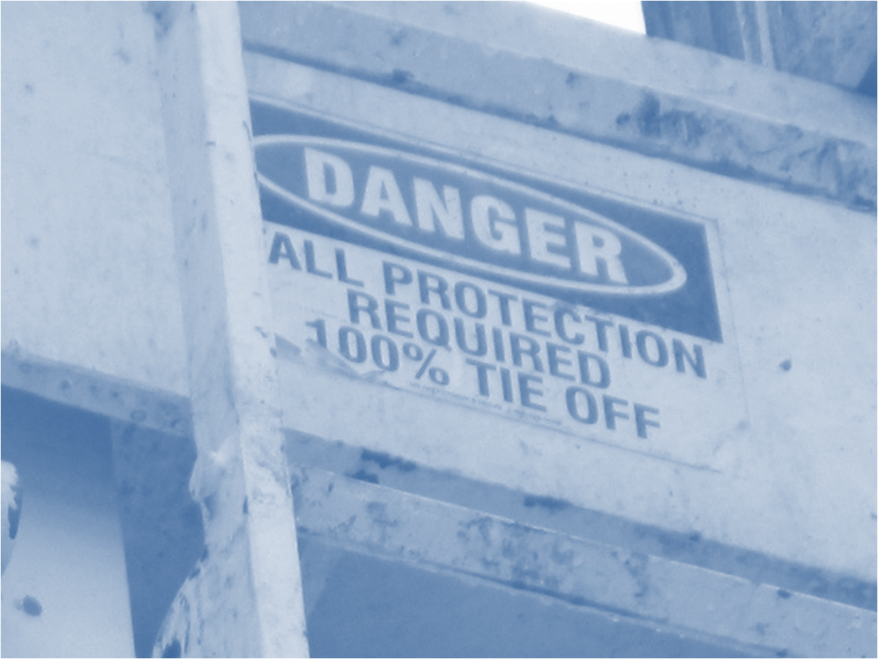
Protección Contra las Caídas
Susan Harwood
Training Program Grant
Este material fue producido bajo número de concesión SH-26324-SH4 de la Occupational Safety and Health Administration, Departament of Labor. No reflejan necesariamente las opiniones o políticas del Departamento de trabajo, ni hace mención de los nombres comerciales, productos comerciales, o las organizaciones implican la aprobación por el gobierno de Estados Unidos.
Notes:
1

Slide 2
Objetivos
Después de este módulo, el alumno debe ser capaz de
  Identificar los peligros de caídas
  Adoptar las medidas necesarias para evitar los riesgos
Notes:
2

Slide 3
Prevención y Protección
No puede ser el resultado de
  Protección lados o bordes
  Viajes o se desliza
  Mal uso de las escaleras
  Mucho más
Prevención de caídas ejemplos
  Las barandillas
  Las cubiertas del orificio
Protección contra caídas ejemplos
  Sistema personal de detención de caídas (PFAS)
  Redes de seguridad
Protección contra caídas (que incluye la prevención y protección) es necesario a 4' para la industria en general y 6' para la construcción
Notes:
Caídas y caídas de objetos pueden ser el resultado de las superficies de trabajo inestable, las escaleras que no sean colocadas de forma segura y el uso incorrecto de protección contra caídas. Los trabajadores también están sujetos a las cataratas o a los peligros de caída de objetos si ambos lados y los bordes, orificios de piso, y las aberturas de pared no están protegidos. Cada vez que un trabajador está a una altura de seis metros o más (industria de la construcción) o cuatro pies o más (general de la industria), el trabajador debe ser protegido.
Prevención de caídas es el término que se utiliza para los sistemas que impiden al trabajador por la caída en el primer lugar. Algunos sistemas que impiden al trabajador caídas incluyen los guardarraíles y tapas. Este método, a diferencia de protección contra caídas, es el camino más seguro.
Protección contra caídas, por otra parte, es el término que se utiliza para los sistemas que protegen al trabajador de la caída misma, detener la caída de alguna manera. Algunos sistemas que detener la caída de un trabajador incluyen sistemas personal de detención de caídas (PFAS), también conocido como arnés, y redes de seguridad.
3

Slide 4
Peligros de caídas
Las superficies de trabajo desigual
Protección lados y bordes
Las escaleras
Fosas abiertas
Subir y trabajar desde el derrick
De la cama de camiones
Orificios de piso
Las escaleras
Subiendo y bajando en equipo móvil
Equipos, materiales, líneas, etc. , sobre plataforma suelo
Notes:
4

Slide 5
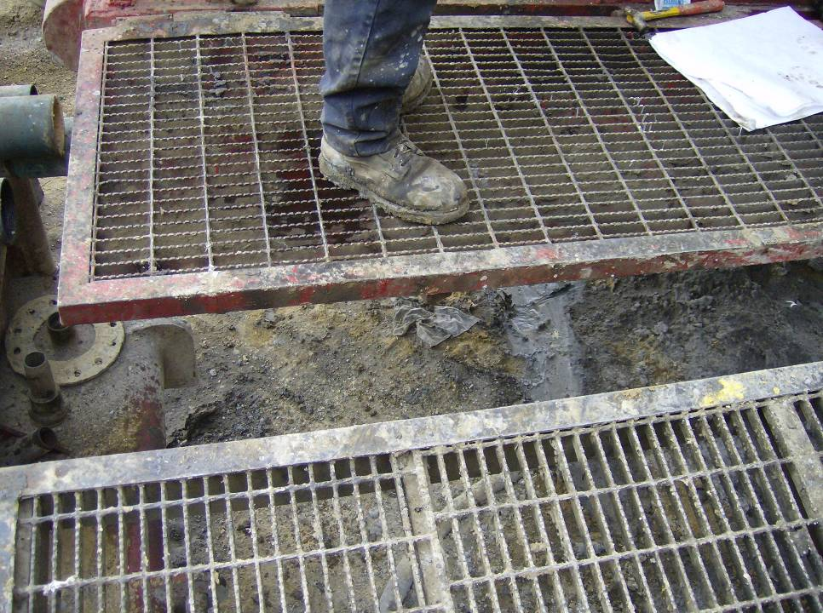

Desigual a pie/superficie de trabajo
Desigual a pie/superficie de trabajo
Acción correctiva: informar a su supervisor que existe posibilidad de caídas aquí
Notes:
Esta fotografía muestra desigual plataformas de trabajo sobre una plataforma. Esto podría haber sido el resultado de una configuración incorrecta o mal diseño.
Un trabajador debe solucionar este problema si está dentro de las capacidades de un trabajador, de lo contrario el trabajador puede informar al supervisor y se propone un plan para la plataformas de trabajo o proporcionar algún tipo de protección contra caídas.
5

Slide 6
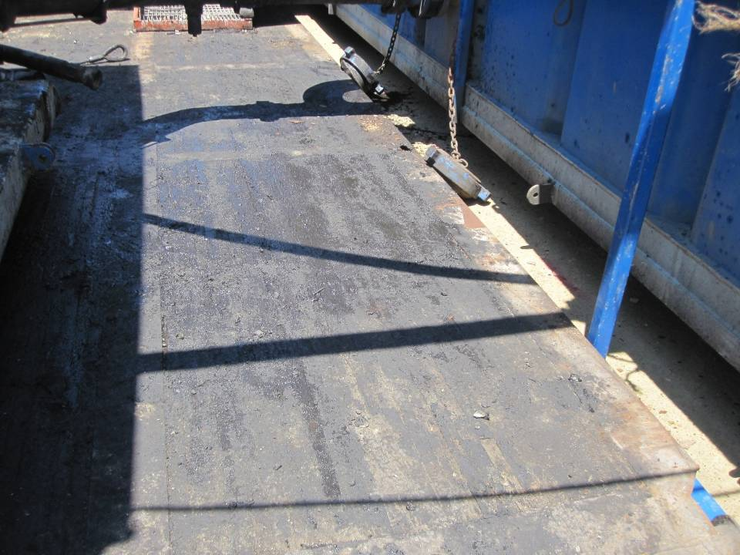
resbaladizas a causa del derrame de petróleo durante las actividades de mantenimiento
Puede llegar a pie las superficies resbaladizas a causa del derrame de petróleo durante las actividades de mantenimiento
Acciones correctivas: seguir caminando las superficies tan limpias como sea posible; la difusión de algo de tracción
Notes:
Esta fotografía muestra a pie de madera/superficie de trabajo que se ha derramado aceite de una actividad de mantenimiento. Esta superficie es ahora muy elegante y puede ser fácilmente la causa de una caída. [1910,22 (a)(2) ].
Los trabajadores deben hacer todo lo posible para evitar los derrames como estos en cualquier lugar en el equipo de perforación. Si ocurren, como el de esta fotografía, propagación de aceite o arena absorbente de tracción. También, una superficie antideslizante se puede instalar.
6

Slide 7
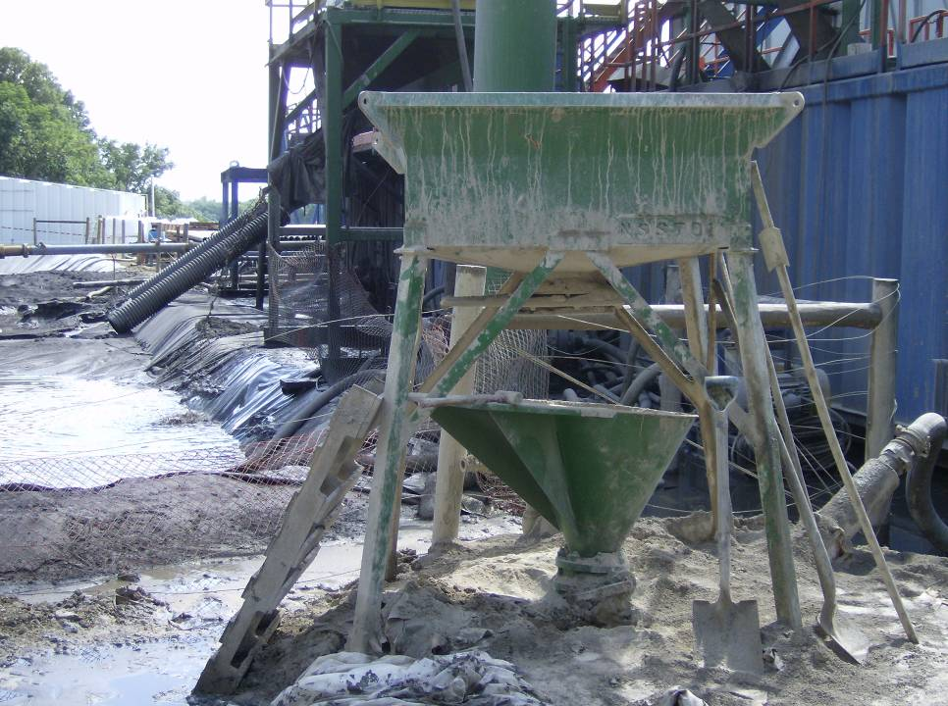


Un palet usado en lugar de una escalera
Un palet usado en lugar de una escalera
Acción correctiva: utilice únicamente las escaleras
Notes:
Esta fotografía muestra a un palet que se utiliza como si fuera una escalera. UN palet no está diseñada para cualquier otro propósito que el apilado y trasladar materiales. No debe utilizarse como improvisado o las escaleras a pie las superficies tales como puentes o tapas.
Una extensión o escalera debe ser utilizado en esta situación.
7

Slide 8
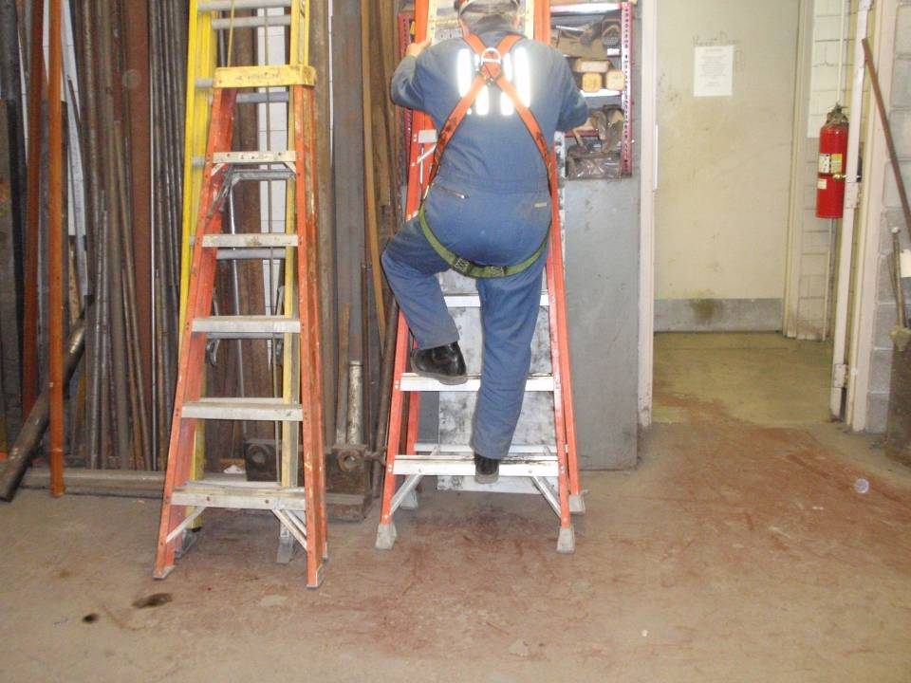
Empleado subir una escalera que no se ha configurado el derecho
Empleado subir una escalera que no se ha configurado el derecho
Acción correctiva: conjunto de escalera o bien usar una escalera de extensión
Notes:
Esta fotografía muestra a un trabajador al subir una escalera que está adosada a la pared. Escaleras, o el bastidor en las escaleras, sólo se debe utilizar ampliado con el separador completamente extendido y bloqueado. El trabajador sólo debe utilizar el rostro de la escalera que está diseñado para la escalada, o la cara frontal, no la cara posterior, a menos que la escalera está diseñado para ser subido en la cara. Además, los dos primeros peldaños de la escalera no se debe subir. [1910,26 (c) (3)]
En esta situación, el trabajador debe extender de la escalera y buen uso de ella o utilice una escalera de extensión, que se inclina hacia atrás contra la pared (en una proporción de 4:1 ).
8

Slide 9
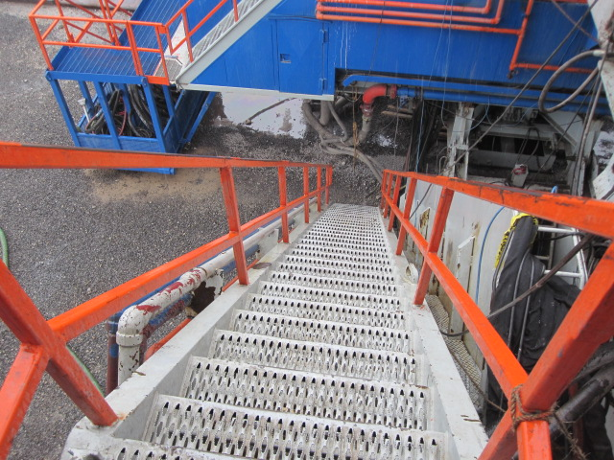
Incluso un buen conjunto de escaleras con stairrails puede ser el sitio de una caída
Incluso un buen conjunto de escaleras con stairrails puede ser el sitio de una caída
Acciones correctivas: 3 puntos de contacto; a pie; limpia y clara; sólo puede llevar cargas ligeras; no salte últimos pasos
Notes:
Mantener por lo menos tres (3) puntos de contacto
No ejecute hacia arriba o hacia abajo las escaleras
Velar por unas escaleras se mantengan limpios de objetos y lo más limpio posible para evitar resbalones y caídas
No llevar objetos pesados, sólo cargas ligeras
No salte los últimos pasos
9

Slide 10
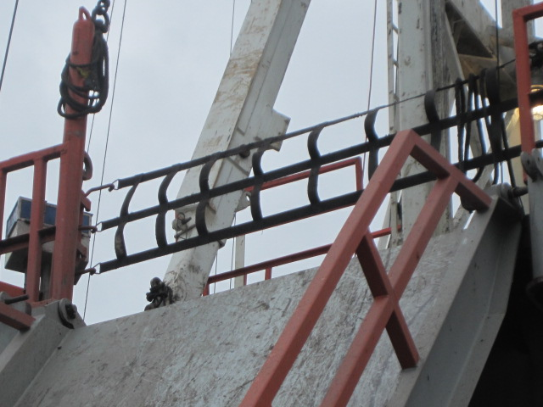
La apertura de la puerta es un peligro de caída si no está correctamente protegido
La apertura de la puerta es un peligro de caída si no está correctamente protegido
Una puerta o barrera como este debe ser instalado cuando la apertura no está en uso
Notes:
Esta fotografía muestra un v-puerta puerta en su lugar mientras el v-puerta no está en uso. Los trabajadores están en riesgo de caer a través de la v-apertura de la puerta y en la rampa. Una puerta o cualquier otro tipo de barrera debe estar en su lugar cuando el v-puerta no está en uso.
10

Slide 11
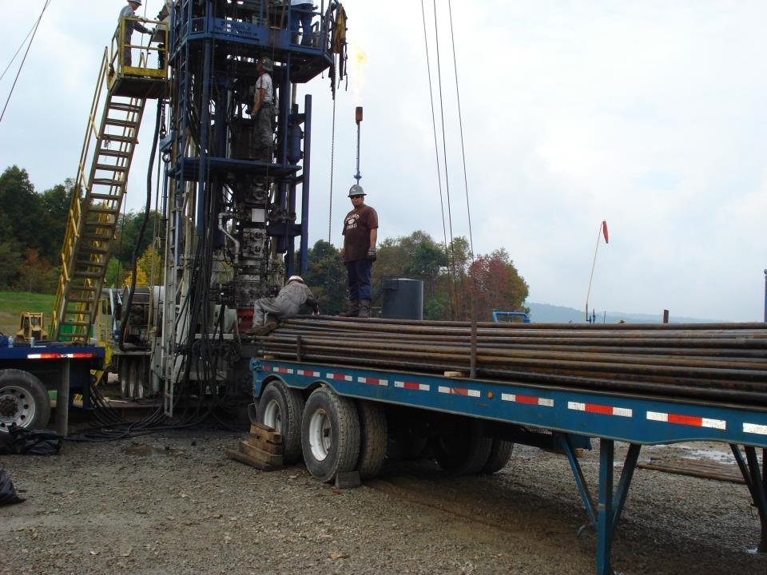
Los empleados que trabajan en el remolque con ningún medio de protección contra caídas
Los empleados que trabajan en el remolque con ningún medio de protección contra caídas
Notes:
Estas flechas apuntan a los trabajadores que trabajan en la parte superior de un remolque.
11

Slide 12
Trabajador sin protección contra caídas con posible caída de 18'
Trabajador sin protección contra caídas con posible caída de 18'
Acción correctiva: instalar una baranda o utilizar un LAS PROPUESTAS
Notes:
Esta flecha apunta a un trabajador de una plataforma que es de 18' desde el suelo sin protección contra caídas.
Este trabajador podría llevar a las propuestas que está conectado a un punto de anclaje adecuado o una instalación de un guardarraíl puede ser instalado detrás del trabajador.
12

Slide 13
Empleado mediante el desembarco de un conjunto de escaleras como una superficie de trabajo
Empleado mediante el desembarco de un conjunto de escaleras como una superficie de trabajo
Acción correctiva: instalar una puerta oscilante (que cumpla con requisitos de la barandilla de la escalera apertura
Notes:
Esta flecha apunta a un trabajador que está utilizando el desembarco de un conjunto de escaleras como una plataforma de trabajo, manejo de los controles de la unidad.
Si el trabajador está usando la plataforma como una superficie de trabajo, debe ser vigilado por todos los lados. En esta situación, una puerta que se debe usar sólo puede oscilar en el área de la plataforma (no a los pasos, de manera que el trabajador no puede caer accidentalmente en la puerta, la apertura, y caída por las escaleras). La puerta debe cumplir con los requisitos de un guardarraíl.
13

Slide 14
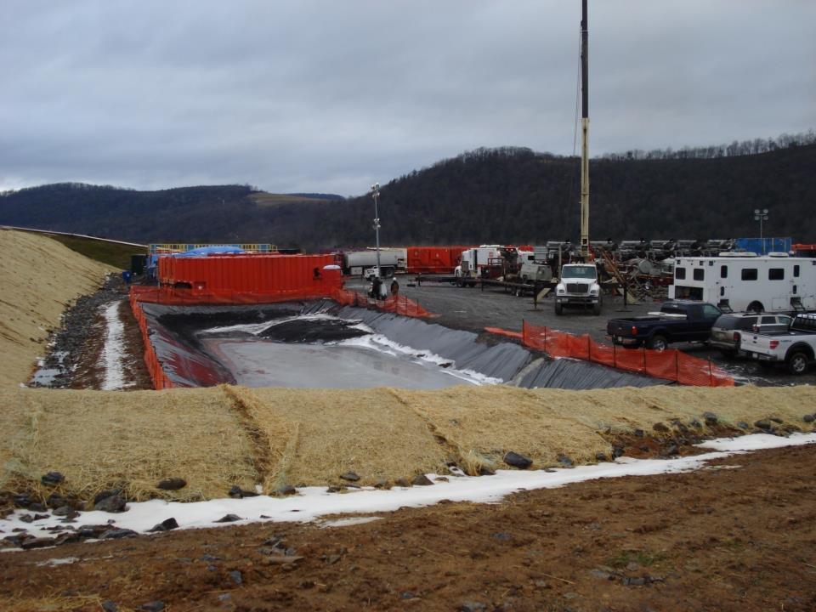
Cielo reserva valla abajo durante trabajo frac con la posibilidad de caer en pozo
Cielo reserva valla abajo durante trabajo frac con la posibilidad de caer en pozo
Acción correctiva: mantener reserva pozo perforación vallas después hojas y hasta reclamación
Notes:
Esta fotografía muestra parte de la reserva pozo valla fracing durante el proceso.
La reserva pozo valla debe ser mantenida a lo largo del proceso de producción y hasta la regeneración.
14

Slide 15
Debido a los futuristas y la pendiente de la plástica, la caída en el abismo puede ocurrir, es probable que resulte en un trabajador ahogamiento
Debido a los futuristas y la pendiente de la plástica, la caída en el abismo puede ocurrir, es probable que resulte en un trabajador ahogamiento
Es muy recomendable que un arnés y línea de etiquetas ser usado por el participante en todo momento en caso de que una las necesidades de rescate que se hizo
Notes:
Esta fotografía muestra la fuerte pendiente del plástico de la reserva y a cielo abierto que fácilmente puede causar una caída.
Cuando un trabajador pasa a través de la valla en la zona de boxes para realizar una actividad, es altamente recomendable que el participante lleve un arnés de cuerpo entero con una etiqueta. Si el participante no cae en el pozo, otro trabajador(es) puede tirar del participante de la fosa para la seguridad.
15

Slide 16
Si un trabajador cae en la valla, que trabajador aún podría caer en el abismo
Si un trabajador cae en la valla, que trabajador aún podría caer en el abismo
Acción correctiva: establecer cerca de por lo menos 6" desde el borde del pozo
Notes:
Esta fotografía muestra una reserva pozo valla que fue construida a lo largo del borde del pozo. Si un trabajador cae en la valla, el muro puede caer con el trabajador y puede caer en el pozo.
Las cercas vivas usadas como advertencia las barreras que deben estar por lo menos 6' desde el borde.
16

Slide 17
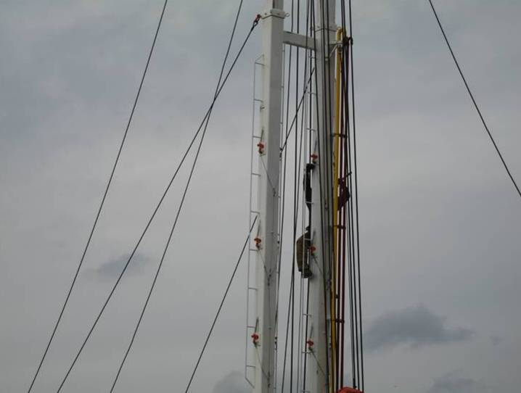
Subir al trabajador derrick de un equipo de servicios sin protección contra caídas
Subir al trabajador derrick de un equipo de servicios sin protección contra caídas
Acción correctiva: el uso de las propuestas con un punto de anclaje
Notes:
[1910,23 (c) (1)]
17

Slide 18
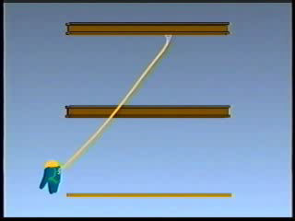
Image of Tied of worker
© Miller Protección contra caídas
Notes:
Image of tying a lanyard to an i-beam

Slide 19
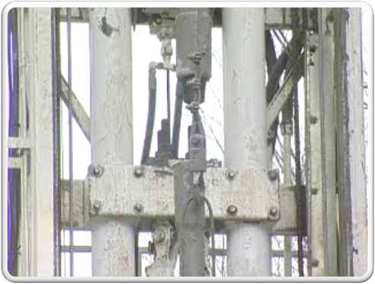
Este video muestra un ejemplo de la utilización apropiada de protección contra caídas para subir a la torre.
Notes:
Este video muestra un ejemplo de la utilización apropiada de protección contra caídas para subir a la torre.
19

Slide 20
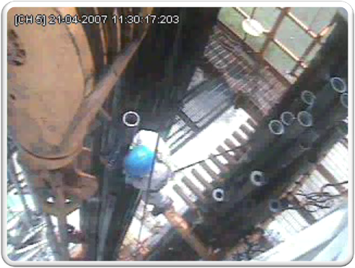
Este video muestra un ejemplo de la utilización apropiada de protección contra caídas para subir a la torre. 2
Notes:
20

Slide 21
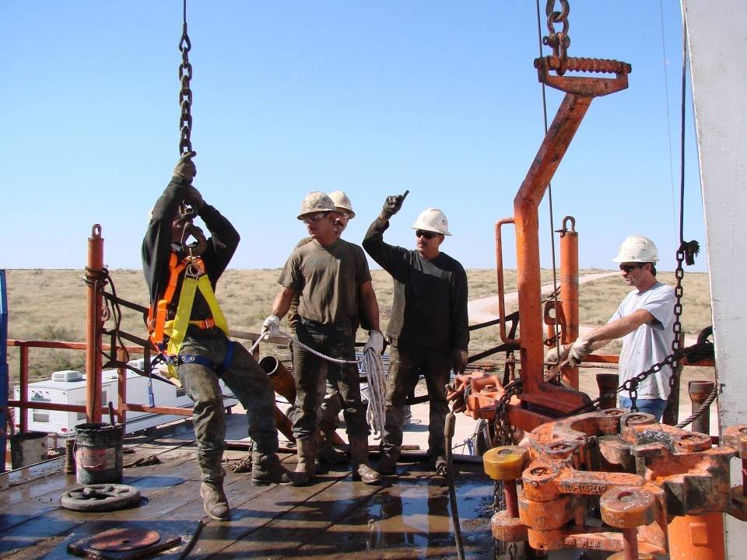
Uso correcto de un trabajador boatswain presidente
Uso correcto de un trabajador boatswain presidente
Notes:
Esta fotografía muestra a un trabajador que se levanta en un boatswain presidencia. Este trabajador se encuentra en una posición de sentado, otro trabajador está controlando el levantado trabajador por medio de una línea de etiquetas, y otro trabajador que pueda ver claramente el levantamiento obrero sin obstrucción está dirigiendo el trabajador en los controles de los mecanismo de elevación. Tenga en cuenta que durante la presidencia de sí mismo no es un medio aceptable de protección contra caídas, pero ha de estar en las propuestas de la cátedra/contrameistre combinación. [1910,28 (j)]
21

Slide 22
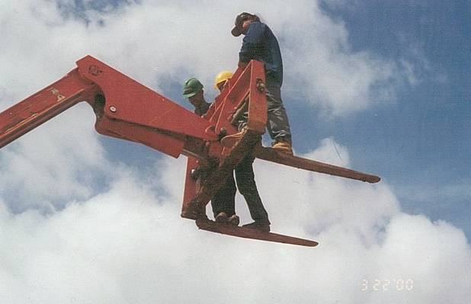
Las prácticas de trabajo como éstas suelen acabar en tragedia para el trabajador y su familia
Las prácticas de trabajo como éstas suelen acabar en tragedia para el trabajador y su familia
Acciones correctivas: nunca se ubique en las horquillas o el uso improvisado cestas; utilice siempre la elevación de las PROPUESTAS y cestas
Notes:
22

Slide 23
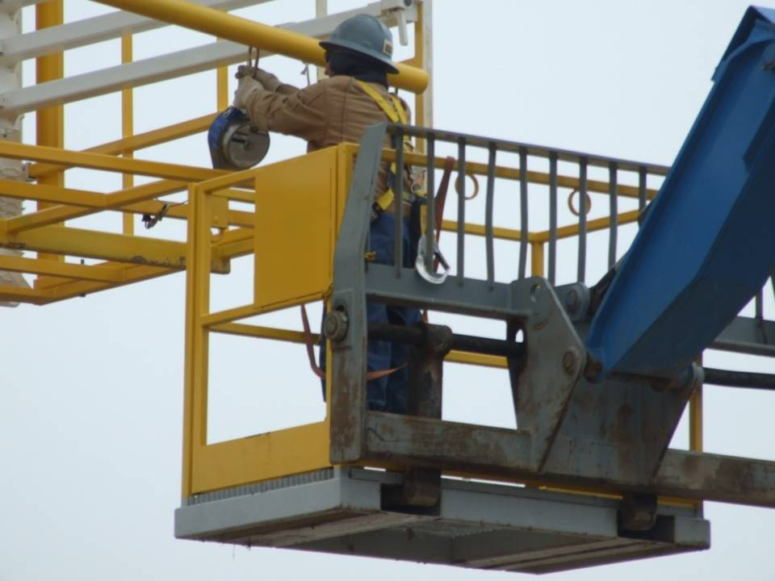
Esta fotografía muestra a un trabajador un acollador retractable instalación mientras que en una cesta personal aprobado. Hay algunas acciones correctas e incorrectas.
Es el mejor?
Notes:
Esta fotografía muestra a un trabajador un acollador retractable instalación mientras que en una cesta personal aprobado. Hay algunas acciones correctas e incorrectas.
Respuesta correcta:
El trabajador se levanta en una cesta aprobada y está utilizando un LAS PROPUESTAS DE ACCIÓN.
Incorrecto:
LAS PROPUESTAS de los trabajadores está vinculado a un punto de anclaje adecuado. El cordón debe estar vinculado a algún punto en la estructura de la pluma de la carretilla elevadora. Además, la canasta no parece ser de la carretilla elevadora. La cesta podría convertirse en neuróticos de la carretilla elevadora y caída libre.
23

Slide 24
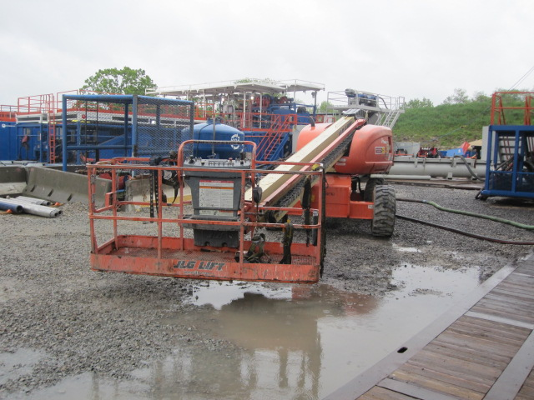
Un trabajador puede ser despedido del o se caerá de la cesta de un elevador de
Un trabajador puede ser despedido del o se caerá de la cesta de un elevador de
Lleve siempre una vez que las propuestas de la canasta; fijar las propuestas adecuadas a un punto de anclaje
Notes:
24

Slide 25
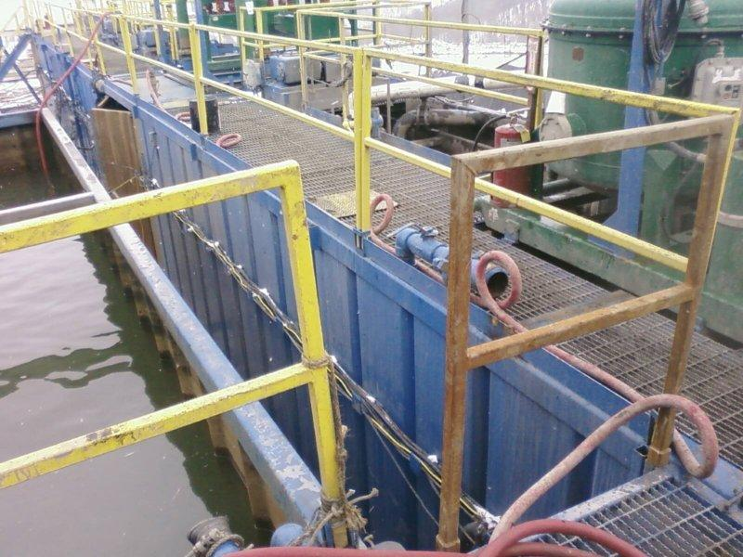
Una brecha en el sistema del guardarraíl
Una brecha en el sistema del guardarraíl
Acción correctiva: informar a su supervisor que existe posibilidad de caídas aquí
Notes:
Esta fotografía muestra una brecha en el sistema del guardarraíl en una plataforma. Esta fotografía fue tomada durante una inspección OSHA.
Un trabajador debe solucionar este problema si está dentro de las capacidades de un trabajador, de lo contrario el trabajador puede informar al supervisor y se propone un plan para cerrar la brecha.
25

Slide 26
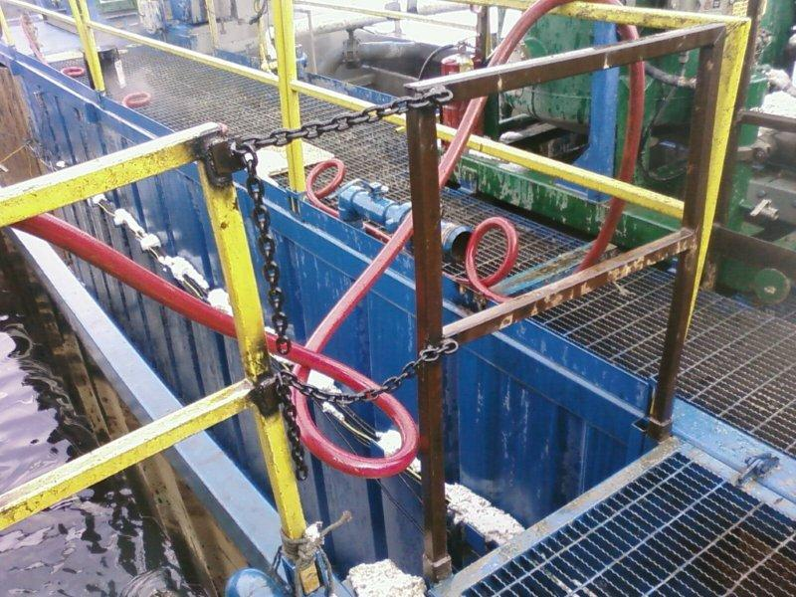
Esta fotografía muestra la acción correctiva.
Notes:
Esta fotografía muestra la acción correctiva.
26

Slide 27
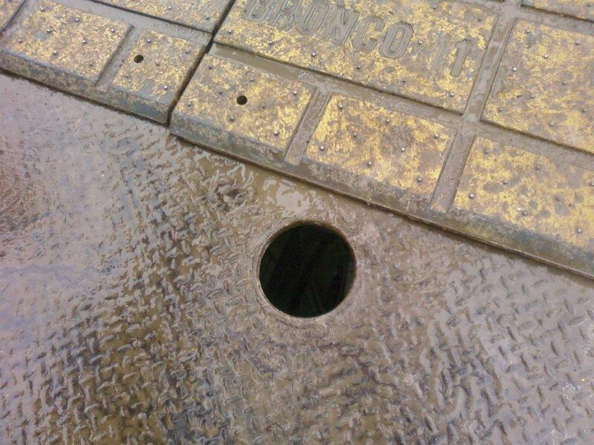
El orificio del piso que puede causar un viaje; los materiales pueden caer a través y a la huelga el trabajador a continuación
El orificio del piso que puede causar un viaje; los materiales pueden caer a través y a la huelga el trabajador a continuación
Acción correctiva: siempre vuelva a colocar las cubiertas sobre los orificios de perforación piso cuando no está en uso
Notes:
Esta fotografía muestra un orificio del piso que se ha quedado al descubierto. Esta fotografía de una inspección OSHA. Un trabajador puede viaje a este agujero o materiales puede caer a través del orificio a otro trabajador. [1910,23 (8)]
Un soporte extraíble, metal tapa del agujero debe ser colocado para cubrir este hueco.
27

Slide 28
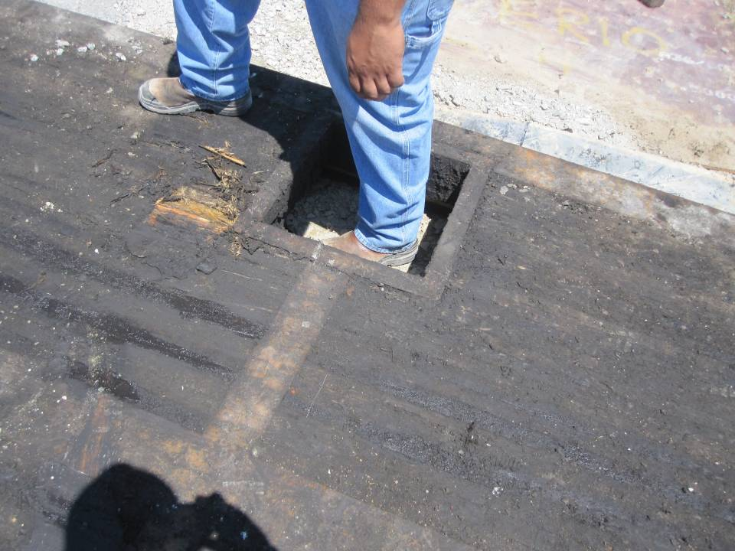
Esta apertura puede acercarse sigilosamente a un trabajador al caminar hacia atrás dirigiendo una carga en su posición
Esta apertura puede acercarse sigilosamente a un trabajador al caminar hacia atrás dirigiendo una carga en su posición
Acciones correctivas: colocar una cubierta sobre esta apertura
Notes:
28

Slide 29
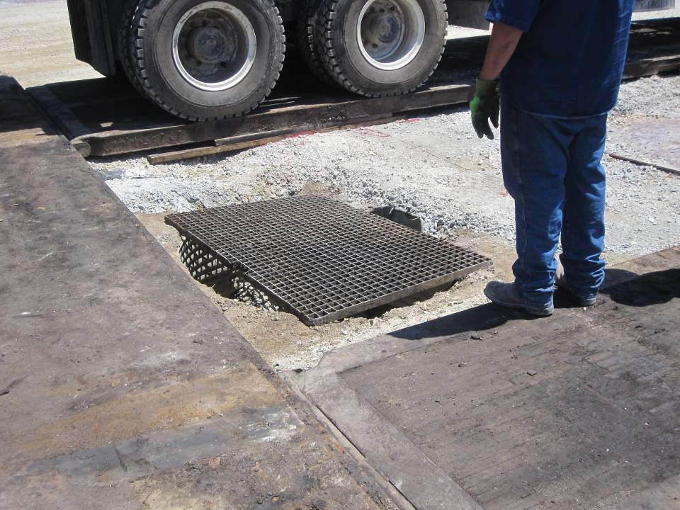
Este es otro ejemplo de un peligro de caída
Este es otro ejemplo de un peligro de caída
Acción correctiva: cubrir el resto de los agujero agujero o cubrir todo con una parrilla más grande
Notes:
Esta fotografía muestra una rejilla que se coloca sobre un agujero. Aún queda suficiente espacio a ambos lados del orificio de un trabajador de pie a quedar atrapados en y causar una caída.
El resto del orificio debe estar cubierto o una parrilla más grande que puede cubrir toda la apertura del orificio debe estar colocado.
29

Slide 30
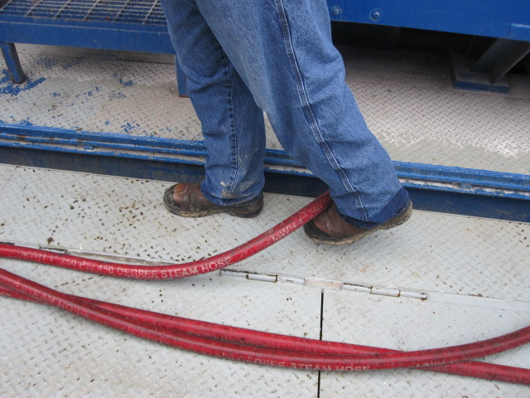
Las mangueras y otros equipos en la plataforma izquierda suelo tropezar los riesgos
Las mangueras y otros equipos en la plataforma izquierda suelo tropezar los riesgos
Acción correctiva: meterlo para evitar que se dispare o almacenamiento después de su uso
Notes:
Esta fotografía muestra varias carreras de una manguera para vapor que quedaba en la plataforma. Este tubo flexible puede causar un viaje; el orden y limpieza se necesita aquí.
La manguera debe estar escondido en un área donde los trabajadores no es probable que viaje sobre él o ella deben ser devueltos a almacenamiento si no se utiliza.
30

Slide 31
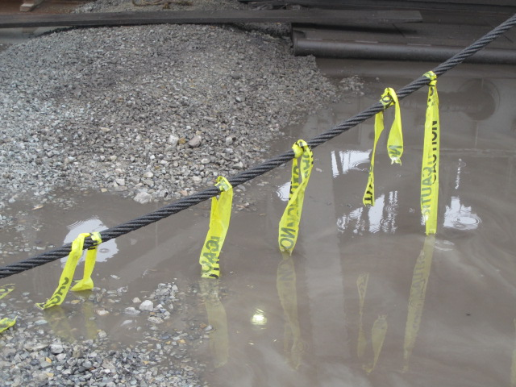
Los cables pueden causar un viaje si un trabajador se olvida o no sabe dónde están
Los cables pueden causar un viaje si un trabajador se olvida o no sabe dónde están
Amarillo cinta de precaución se utiliza aquí para indicar que hay un peligro
Notes:
Esta fotografía muestra el cable que ha sido marcada con cinta de precaución. A veces, estos cables tienen que cruzar un pasillo.
31

Slide 32
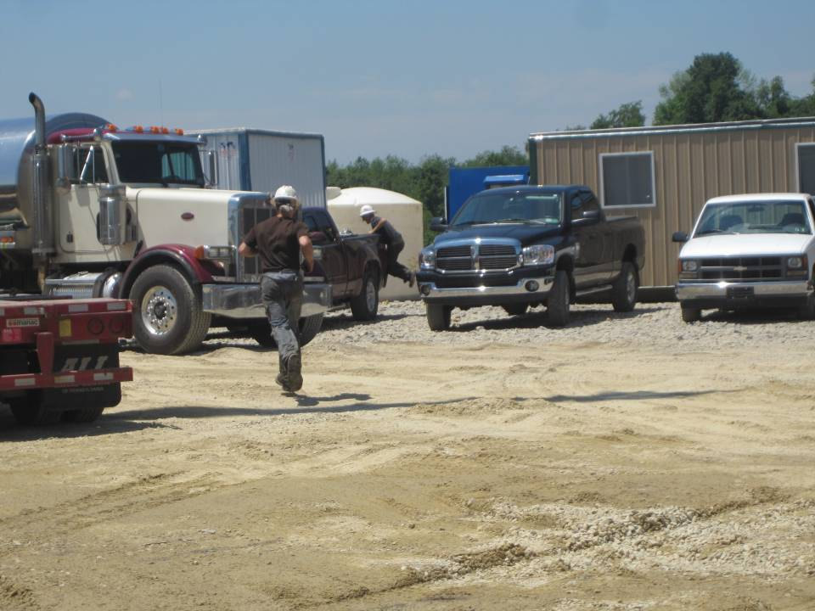
Ejecuta en sitio no es necesario
Ejecuta en sitio no es necesario
Acción correctiva: camina, no corras
Notes:
Esta fotografía muestra a un trabajador para que un tema del toolpusher. El trabajador que pone en mayor riesgo de sufrir caídas y golpes por equipos móviles.
32

Slide 33
Su empleador es responsable de
Proporcionar y mantener acceso seguro
Asegurarse de que no hay no vigilado las superficies 4 pies o más de altura
Proporcionar un sistema personal de detención de caídas (PFAS), capacitación sobre y para garantizar su uso
Respuesta a los errores y peligros señalado por usted, el trabajador
Notes:
33

Slide 34
Usted es el responsable de
Inspección del área de trabajo para peligros de caídas
Después de todos los procedimientos de protección caída su empresa ha incluido el uso de un sistema personal de detención de caídas (PFAS)
Corregir los peligros que pueden corregir
Informar a su supervisor los peligros no puede corregir
Notes:
34

Slide 35
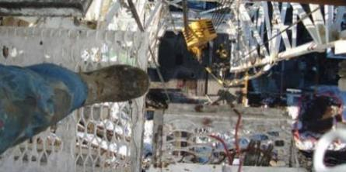
Estudio de Caso
Caída de derrick junta: el trabajador agarró el ascensor y se llevó a cabo en unos minutos pero luego dejar ir, agarrar un 4.5" tubo vertical. El trabajador desplazado parcialmente por la junta del tubo hasta que llegó a la abrazadera del tubo de donde cayó cerca del 65 ".
Notes:
UN derrickman cayó mientras se mantiene en el ascensor después de intentar enganchar una tubería de perforación de los dedos de la mano de la junta. Tenía su mazo. A pesar de que su empresa tenía un 100% de política, no fue atado. Él perdió el equilibrio. Agarró el ascensor y se llevó a cabo en unos minutos pero luego dejar ir, agarrar un 4.5" tubo vertical. El trabajador desplazado parcialmente por la junta del tubo hasta que llegó a la abrazadera del tubo de donde cayó cerca del 65 ".
Pregunte a la clase de 3-4 cosas que pueden haber contribuido a este trabajador pierda la vida.
Respuestas posibles: perder el equilibrio. No siguiendo la política de la compañía. Llevar pero no con su protección contra caídas. Todos los demás?
Como la clase de 3-4 recomendaciones para prevenir un incidente similar.
Respuestas posibles: Permite seguimiento política de la empresa. Siempre amarre. Todos los demás?
35

Slide 36
Recuerde siempre
Utilizar siempre su protección contra caídas cuando por encima de 4 ".
Mantener las superficies donde se camina y se trabaja lo más limpio y claro posible
Camina, no corras
Tapa orificios de piso cuando no está en uso
Informe cualquier preocupación a su supervisor
Notes:
36

Slide 37
Comprobación de memoria
Protección contra caídas es necesaria en cuántos pies o más para la industria en general?
  4
  10
  12
  15
Notes:
La respuesta correcta es: a. 4.
37

Slide 38
Comprobación de memoria
¿Qué es una LAS PROPUESTAS?
  Sistema Ascenso Descenso Personal
  Sistema Caída Ascenso Parcial
  Sistema Personal de detención de caídas
  Sistema anticaídas Parcial
Notes:
La respuesta correcta es c. Sistema Personal de detención de caídas.
38

Slide 39
Comprobación de memoria
Al subir y bajar una escalera o escaleras, ¿cuántos puntos de contacto debe mantener?
  1
  2
  3
  4
Notes:
La respuesta correcta es c. 3.
39

